Slide 1

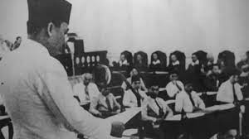

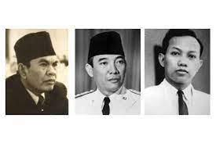
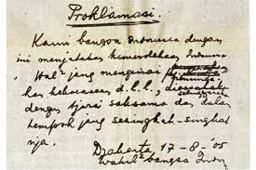

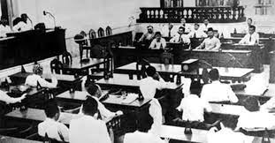

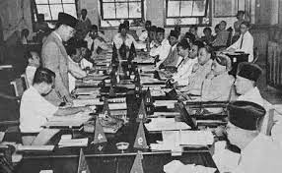
PANCASILA

Slide 2
IDEOLOGI – IDEOLOGI YANG BERKEMBANG DI DUNIA
Created by
FAWWAZ ALIFIO FARSA
(2341720128)
GHOFFAR ABDUL JA’FAR
(2341720035)
MUHAMAD SYAIFULLAH
(2341720013)

Slide 3
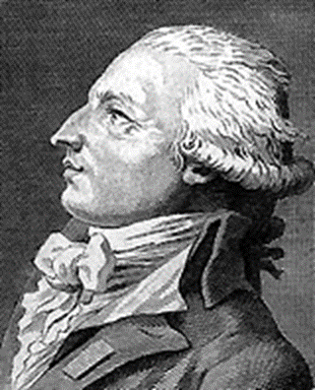
Pengertian Secara Etimologis
Idea (ἰδέα): Kata "idea" dalam bahasa Yunani kuno berarti "konsep" atau "gagasan." Ini merujuk pada pemikiran abstrak atau konsep-konsep intelektual.
logia (-λογία): Sufiks "-logia" dalam bahasa Yunani kuno digunakan untuk membentuk kata-kata yang mengacu pada studi atau ilmu tentang suatu subjek tertentu. Dalam konteks ini, "-logia" merujuk pada studi atau analisis.
Kata "ideologi" pertama kali digunakan oleh Antoine Destutt de Tracy, seorang filsuf Prancis pada akhir abad ke-18. De Tracy menggunakan istilah "idéologie" dalam karyanya yang berjudul "Éléments d'idéologie," yang diterbitkan antara tahun 1801 dan 1815. Dalam karyanya ini, ia menggambarkan "idéologie" sebagai studi tentang ide dan pemikiran abstrak. De Tracy tertarik untuk memahami bagaimana ide-ide memengaruhi perilaku manusia dan masyarakat.

Slide 4

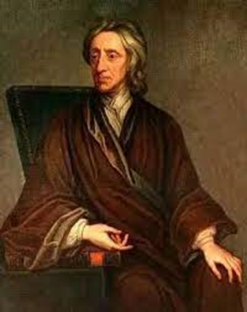
Ideologi Liberalsime
John Locke adalah seorang filsuf dari Inggris yang menjadi salah satu tokoh utama dari pendekatan empirisme. Selain itu, di dalam bidang filsafat politik, Locke juga dikenal sebagai filsuf negara liberal. Bersama dengan rekannya, Isaac Newton, Locke dipandang sebagai salah satu figur terpenting pada era Pencerahan.
Liberalisme adalah ideologi politik yang menekankan hak asasi individu, kebebasan individu, dan peran terbatas pemerintah dalam kehidupan warga negara.
Liberalisme berasal dari kata liberalis yang berarti bebas dan merupakan ciri khas demokrasi modern. Liberalisme muncul pada abad ke akhir abad 17, berhubungan dengan runtuhnya feodalisme di Eropa dan dimulainya zaman Renaissance, lalu diikuti dengan gerakan politik masa Revolusi Prancis.
John Locke

Slide 5
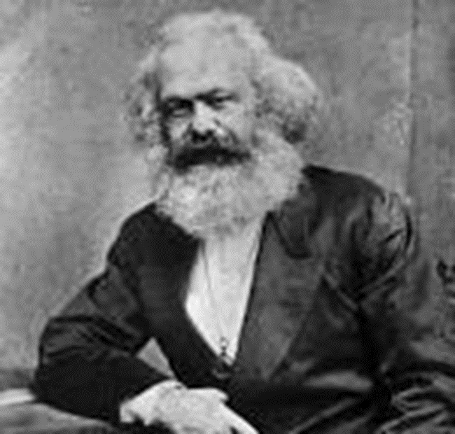
Ideologi Komunisme
Karl Heinrich Marx adalah seorang filsuf, ekonom, sejarawan, pembuat teori politik, sosiolog, jurnalis dan sosialis revolusioner asal Jerman.
Komunisme adalah ideologi politik yang mengusulkan pemusatan kepemilikan dan kontrol penuh oleh negara atas sumber daya ekonomi, serta penghapusan kelas sosial. Tujuan akhirnya adalah masyarakat tanpa negara dan tanpa kepemilikan pribadi.
Karl Marx

Slide 6
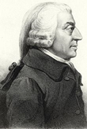
Ideologi Kapitalisme
Kapitalisme adalah ideologi ekonomi yang menekankan kepemilikan individu atau perusahaan swasta atas sumber daya ekonomi. Ini mengutamakan persaingan pasar bebas dan profitabilitas.
John Adam Smith (5 Juni 1723 – 17 Juli 1790), adalah seorang filsuf berkebangsaan Skotlandia yang menjadi pelopor ilmu ekonomi modern. Karyanya yang terkenal adalah buku An Inquiry into the Nature and Causes of the Wealth of Nations (disingkat The Wealth of Nations) adalah buku pertama yang menggambarkan sejarah perkembangan industri dan perdagangan di Eropa serta dasar-dasar perkembangan perdagangan bebas dan kapitalisme. Adam Smith adalah salah satu pelopor sistem ekonomi Kapitalisme. Sistem ekonomi ini muncul pada abad 19 di Eropa Barat dan pada abad 18 mulai terkenal di sana.
Adam Smith

Slide 7
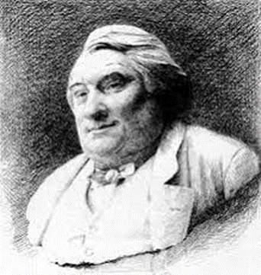
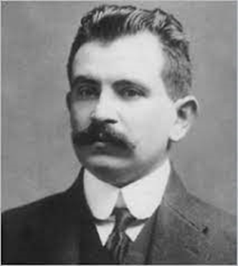
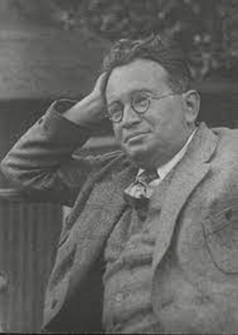
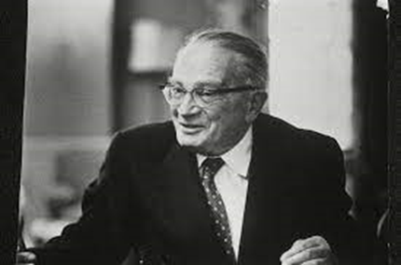
Ideologi nasionalisme
Ernest Renan
Nasionalisme adalah ideologi yang menekankan cinta dan loyalitas terhadap negara dan bangsa. Hal ini bisa mengarah pada sentimen eksklusif terhadap kelompok nasional tertentu.
Tokoh nasionalisme atau pencetusnya adalah Joseph Ernest Renan, Otto Bouer, Hans Kohn, dan Louis Sneyder. Hans Kohn berpendapat nasionalisme adalah kesetiaan tertinggi individu yang diserahkan kepada bangsa dan negaranya.
Otto Bouer
Hans Kohn
Louis Sneyder

Slide 8

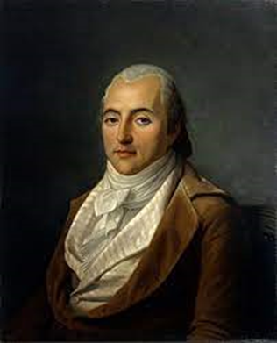
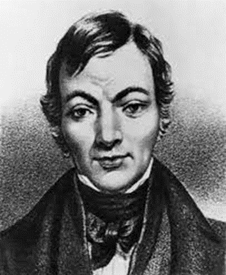
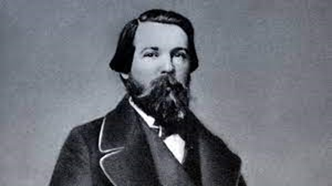
Ideologi Sosialisme
Sosialisme adalah ideologi ekonomi yang menekankan kepemilikan bersama atau negara atas sumber daya ekonomi. Ini bertujuan untuk mengurangi ketidaksetaraan sosial dan memberikan perlindungan sosial.
Saint Simon, Fourisee, Louis Blanc, Karl Marx, Charles Fourier merupakan tokoh-tokoh awal pendukung sosialisme. Sosialisme membahas tentang masyarakat bebas, tidak adanya penindasan. Konsep dari ideologi Sosialisme sendiri sudah menyebar luas di berbagai negara belahan dunia, terutama di negara-negara Eropa..
Karl Marx
Saint Simon
Robert Owen
Friedrich Engels

Slide 9
Kesimpulan
Ideologi adalah pemandangan dunia yang memengaruhi cara manusia berpikir, bertindak, dan berinteraksi dalam masyarakat. Melalui perjalanan sejarah yang panjang, ideologi telah membentuk politik, ekonomi, budaya, dan agama. Bagaimanapun, dalam menghadapi masa depan yang tidak pasti, manusia harus terus merenungkan bagaimana ideologi dapat digunakan untuk mencapai tujuan sosial yang lebih baik dan lebih adil bagi semua.

Slide 10

TERIMA KASIH

Slide 11
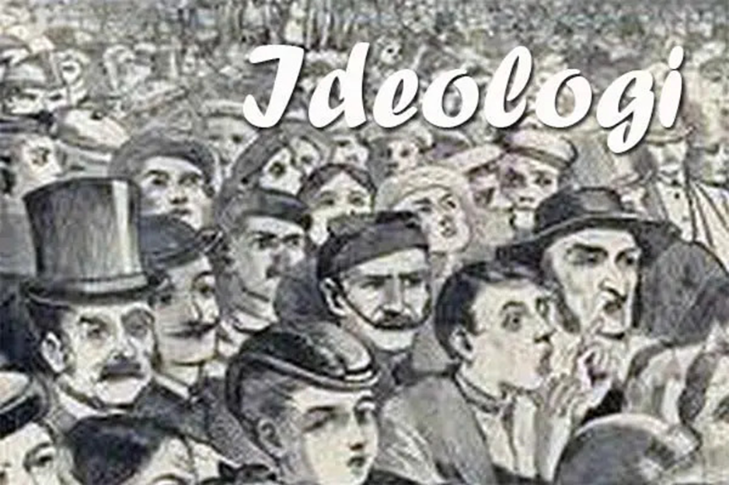
Sejarah ideologi
Perjalanan ideologi dalam sejarah mencerminkan perkembangan masyarakat manusia. Dalam zaman kuno, agama dan filosofi seperti Platonisme dan Aristotelianisme memainkan peran sentral dalam membentuk pemikiran. Selanjutnya, periode Pencerahan menghadirkan ide-ide liberalisme, rasionalisme, dan individualisme yang mendefinisikan abad ke-18 dan ke-19.
Kemudian, abad ke-19 menyaksikan munculnya ideologi seperti nasionalisme dan sosialisme, yang memengaruhi gerakan politik dan revolusi di seluruh dunia. Pada abad ke-20, perang dunia dan konflik ideologis antara kapitalisme dan komunisme mendominasi panggung dunia.

Slide 12
Ideologi Pancasila
Karl Heinrich Marx adalah seorang filsuf, ekonom, sejarawan, pembuat teori politik, sosiolog, jurnalis dan sosialis revolusioner asal Jerman.
Komunisme adalah ideologi politik yang mengusulkan pemusatan kepemilikan dan kontrol penuh oleh negara atas sumber daya ekonomi, serta penghapusan kelas sosial. Tujuan akhirnya adalah masyarakat tanpa negara dan tanpa kepemilikan pribadi.
Karl Marx

Slide 13





Ketuhanan yang Maha Esa
Kemanusiaan yang Adil dan Beradab
Persatuan Indonesia
Kerakyatan yang Dipimpin oleh Hikmat Kebijaksanaan dalam Permusyawaratan/Perwakilan
Keadilan Sosial Bagi Seluruh Rakyat Indonesia

Slide 14
Title Here
Teks teks teks teks teks teks teks teks teks teks teks teks teks teks teks teks teks teks teks teks teks teks teks teks teks teks teks teks teks teks teks teks teks teks
Ketuhanan yang Maha Esa
Teks teks teks teks teks teks teks teks teks teks teks teks teks teks teks teks teks teks teks teks teks teks teks teks teks teks teks teks teks teks
Teks teks teks teks teks teks teks teks teks teks teks teks teks teks teks teks teks teks teks teks teks teks teks teks teks teks teks teks teks teks
Teks teks teks teks teks teks teks teks teks teks teks teks teks teks teks teks teks teks teks teks teks teks teks teks teks teks teks teks teks teks
Teks teks teks teks teks teks teks teks teks teks teks teks teks teks teks teks teks teks teks teks teks teks teks teks teks teks teks teks teks teks

Slide 15
Kemanusiaan yang Adil dan Beradab
Teks teks teks teks teks teks teks teks teks teks teks teks teks teks teks teks teks teks teks teks teks teks teks teks teks teks teks teks teks teks
Teks teks teks teks teks teks teks teks teks teks teks teks teks teks teks teks teks teks teks teks teks teks teks teks teks teks teks teks teks teks
Teks teks teks teks teks teks teks teks teks teks teks teks teks teks teks teks teks teks teks teks teks teks teks teks teks teks teks teks teks teks
Teks teks teks teks teks teks teks teks teks teks teks teks teks teks teks teks teks teks teks teks teks teks teks teks teks teks teks teks teks teks
Teks teks teks teks teks teks teks teks teks teks teks teks teks teks teks teks teks teks teks teks teks teks teks teks teks teks teks teks teks teks

Slide 16
PERSATUAN INDONESIA
Teks teks teks teks teks teks teks teks teks teks teks teks teks teks teks teks teks teks teks teks teks teks teks teks teks teks teks teks teks teks
Teks teks teks teks teks teks teks teks teks teks teks teks teks teks teks teks teks teks teks teks teks teks teks teks teks teks teks teks teks teks
Teks teks teks teks teks teks teks teks teks teks teks teks teks teks teks teks teks teks teks teks teks teks teks teks teks teks teks teks teks teks
Teks teks teks teks teks teks teks teks teks teks teks teks teks teks teks teks teks teks teks teks teks teks teks teks teks teks teks teks teks teks
Teks teks teks teks teks teks teks teks teks teks teks teks teks teks teks teks teks teks teks teks teks teks teks teks teks teks teks teks teks teks

Slide 17
Keadilan Sosial Bagi Seluruh Rakyat Indonesia
Teks teks teks teks teks teks teks teks teks teks teks teks teks teks teks teks teks teks teks teks teks teks teks teks teks teks teks teks teks teks
Teks teks teks teks teks teks teks teks teks teks teks teks teks teks teks teks teks teks teks teks teks teks teks teks teks teks teks teks teks teks
Teks teks teks teks teks teks teks teks teks teks teks teks teks teks teks teks teks teks teks teks teks teks teks teks teks teks teks teks teks teks
Teks teks teks teks teks teks teks teks teks teks teks teks teks teks teks teks teks teks teks teks teks teks teks teks teks teks teks teks teks teks
Teks teks teks teks teks teks teks teks teks teks teks teks teks teks teks teks teks teks teks teks teks teks teks teks teks teks teks teks teks teks

Slide 18
Kerakyatan yang Dipimpin oleh Hikmat Kebijaksanaan dalam Permusyawaratan/Perwakilan
Teks teks teks teks teks teks teks teks teks teks teks teks teks teks teks teks teks teks teks teks teks teks teks teks teks teks teks teks teks teks
Teks teks teks teks teks teks teks teks teks teks teks teks teks teks teks teks teks teks teks teks teks teks teks teks teks teks teks teks teks teks
Teks teks teks teks teks teks teks teks teks teks teks teks teks teks teks teks teks teks teks teks teks teks teks teks teks teks teks teks teks teks
Teks teks teks teks teks teks teks teks teks teks teks teks teks teks teks teks teks teks teks teks teks teks teks teks teks teks teks teks teks teks
Teks teks teks teks teks teks teks teks teks teks teks teks teks teks teks teks teks teks teks teks teks teks teks teks teks teks teks teks teks teks

Slide 19
Title Here
Teks teks teks teks teks teks teks teks teks teks teks teks teks teks teks teks teks teks teks teks teks teks teks teks teks teks teks teks teks teks teks teks teks teks teks teks teks teks teks teks
Teks teks teks teks teks teks teks teks teks teks teks teks teks teks teks teks teks teks teks teks teks teks teks teks teks teks teks teks teks teks teks teks teks teks teks teks teks teks teks teks
Teks teks teks teks teks teks teks teks teks teks teks teks teks teks teks teks teks teks teks teks teks teks teks teks teks teks teks teks teks teks teks teks teks teks teks teks teks teks teks teks

